Slide 1
VKS on VCF 9.1
vSphere Kubernetes Service 端到端自動化 VMware Cloud Foundation 9.1 (rtolab)
✅ 2026-06-08 實機跑通 • Path A (DTGW+VNA) • v1.34.2

Slide 2
目標：四種方法起 VKS
• UI（畫面）— vCenter Activate Supervisor wizard + Namespace + VKS cluster，7 步，逐步截圖
• API（raw REST / curl）— vCenter /api、NSX /policy/api/v1、Supervisor kube API
• Python — requests 打 REST，step1~4 腳本，lab.py 共用設定，支援環境變數覆寫
• PowerShell — PowerCLI + REST，Step0~4.ps1，-DryRun 支援，生產可直接跑

Slide 3
兩條網路路線
項目
Path A — DTGW + VNA
Path B — Edge + Centralized TGW
Transit GW 跑在
ESXi host（Distributed）
NSX Edge VM（Centralized）
需要 NSX Edge cluster
❌ 不需要
✅ 需要（2× MEDIUM edge VM）
Stateful 服務（SNAT/LB）
VNA cluster（9.1 新功能）
Edge node
Lab 現狀
預設 DTGW，只缺 VNA → ✅ 部署
Edge cluster 未部 → 待辦
部署成本
部 1 個 VNA cluster
部 edge cluster + 改 TGW span
本次實測
✅ 端到端成功
—（lab edge 未部，未測）

Slide 4
Lab NSX 實況（2026-06-08）
• NSX 版本：9.1.0.0.25318225
• vCenter：192.168.114.11 (kosten-vcf91-vc.rtolab.local)
• NSX Manager VIP：192.168.114.13
• Default TGW：存在，ClusterBasedSpan = DTGW，transit subnet 100.64.0.0/21
• Default VPC Connectivity Profile：存在，指向 default DTGW
• NSX Edge cluster：0 個（inventory 規劃 vcf-m02-edge-cl01 未部）
• VNA cluster：0 個（feature 在，未部署）→ Path A 需先部

Slide 5
IP 規劃（rtolab 192.168.114.0/24）
用途
IP / CIDR
備註
Supervisor CP VMs (5 IPs)
192.168.114.101–105
兩路線通用
Supervisor mgmt gateway
192.168.114.254
兩路線通用
NSX External IP Block (LB/SNAT)
192.168.114.128/26
/26 邊界對齊！
Private TGW IP Block
172.30.0.0/16
/16 硬規定；避開 VCFA 172.27/16
Supervisor Service CIDR
172.29.0.0/16
K8s ClusterIP（Supervisor 用）
VPC Default Private CIDR
172.28.0.0/16
namespace 子網來源（不可與 TGW block 重疊）
VKS cluster Pod CIDR
100.96.0.0/11
避開 192.168.114.0/24 管理網段！
VKS cluster Service CIDR
10.96.0.0/12
per-cluster
K8s API Server (Supervisor)
192.168.114.132
從 External Block 分配
VKS CP 外部 IP
192.168.114.135
從 External Block 分配

Slide 6
執行流程
• Step 0 common/Step0-Check-Prereqs.ps1 — 前置條件確認（兩路線都先跑）
• Step 1 path-a-dtgw/Step1-Setup-DTGW.ps1 — NSX IP blocks + VPC Connectivity Profile + VNA cluster
• Step 2 common/Step2-Enable-Supervisor.ps1 — 啟用 Supervisor（VPC mode）
• Step 3 common/Step3-New-Namespace.ps1 — 建 namespace（storage policy + access）
• Step 4 common/Step4-New-VksCluster.ps1 — 建 VKS guest cluster（Cluster CR via kube API）
• → kubeconfig 輸出，給 automation 直接用
所有 Step*.ps1 支援 -DryRun（印 payload 不送出）

Slide 7
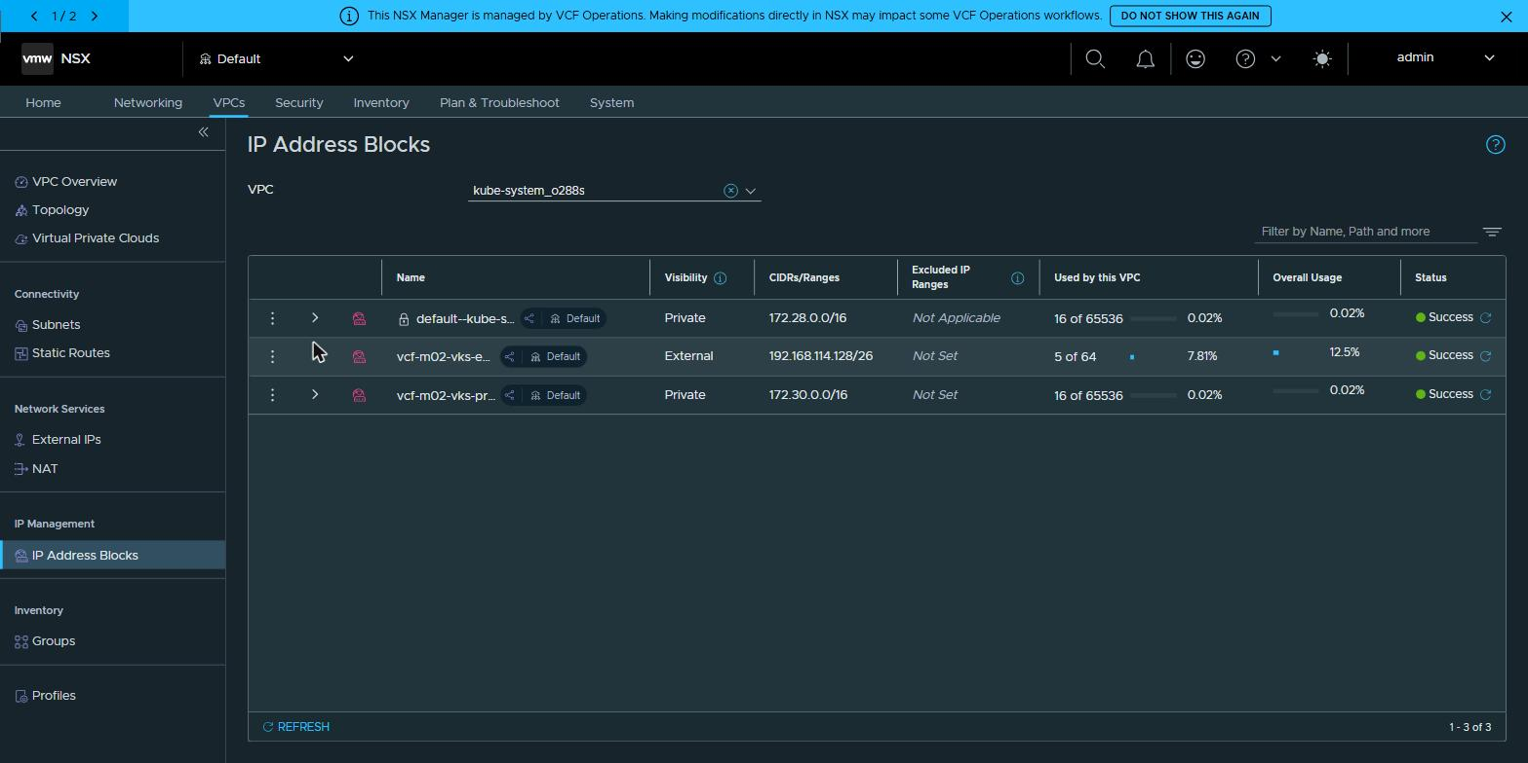
NSX 前置設定：IP Address Blocks
External Block（SNAT/LB 來源）
vcf-m02-vks-ext-ipblock
192.168.114.128/26
/26 邊界對齊！(.128,.192,.0)
Private TGW Block（VKS 必要）
vcf-m02-vks-priv-tgw
172.30.0.0/16
/16 硬規定
(系統預設 default--kube-s...
172.28.0.0/16 勿動)

Slide 8
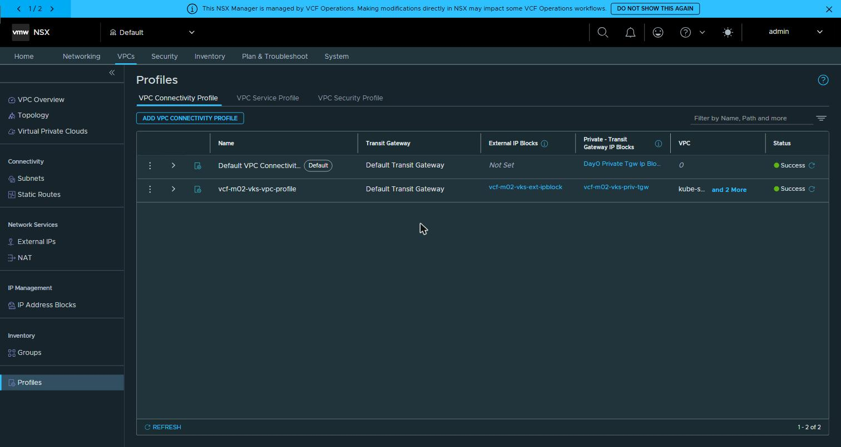
NSX 前置設定：VPC Connectivity Profile
vcf-m02-vks-vpc-profile
Transit Gateway:
Default Transit Gateway
(DTGW / distributed)
External IP Blocks:
vcf-m02-vks-ext-ipblock
Private TGW IP Blocks:
vcf-m02-vks-priv-tgw
Status: Success ✅

Slide 9
Activate Supervisor Wizard 實機 UI Walkthrough
Steps 1–7 全部截圖（2026-06-08 Step1-3；2026-06-09 Step4-7）

Slide 10
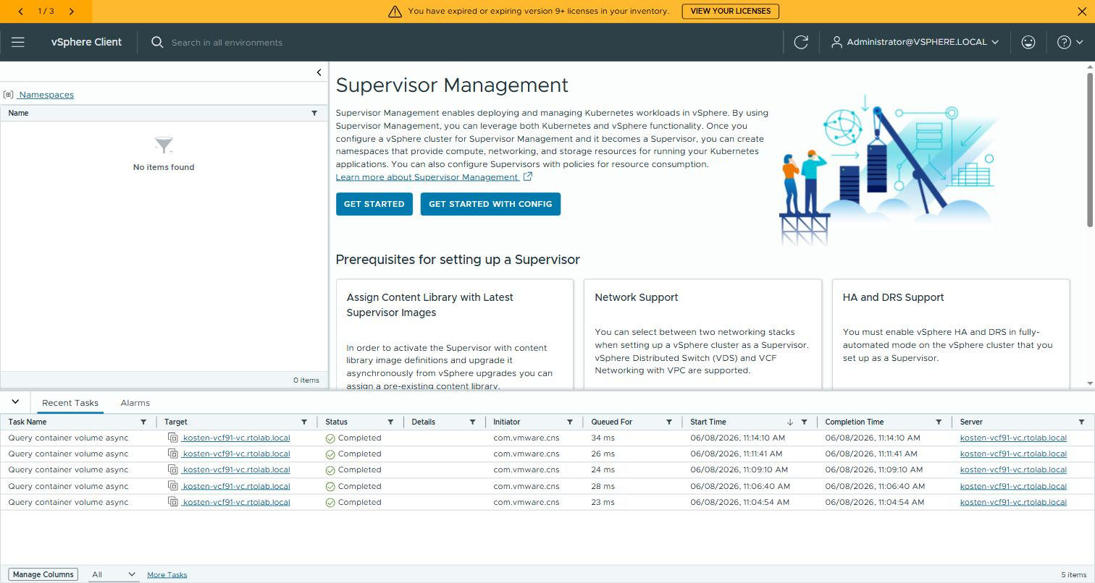
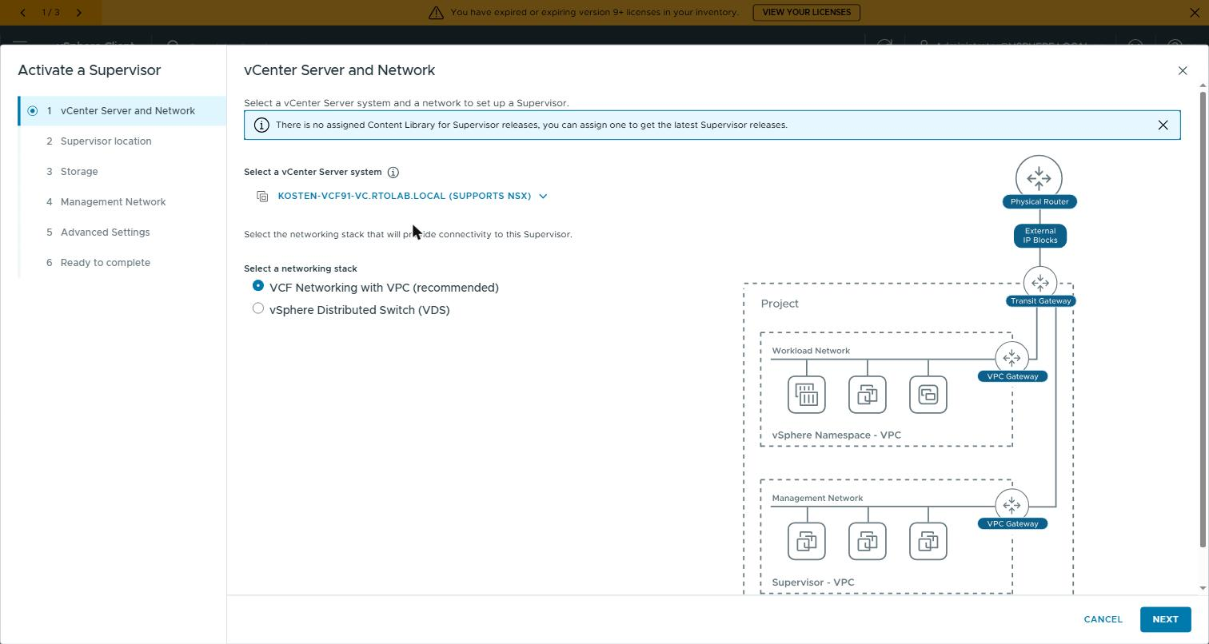
Wizard 入口 & Step 1 — vCenter + 網路模式
⚠️ networking stack 只有「VCF Networking with VPC」和「VDS」兩個，9.1 沒有獨立 NSX-classic 選項

Slide 11
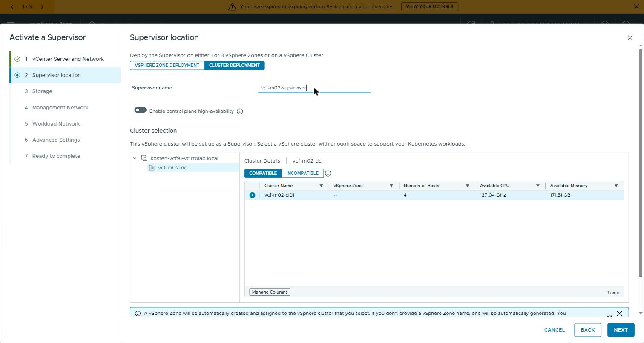
Wizard Step 2 — Supervisor 位置（Cluster Deployment）
CLUSTER DEPLOYMENT tab
Supervisor name:
vcf-m02-supervisor
Cluster: vcf-m02-cl01
COMPATIBLE ✅
4 hosts
CPU: 137.04 GHz
Memory: 171.51 GB
⚠️ 先點 datacenter 節點
vcf-m02-dc，COMPATIBLE
tab 才會列出 cluster

Slide 12
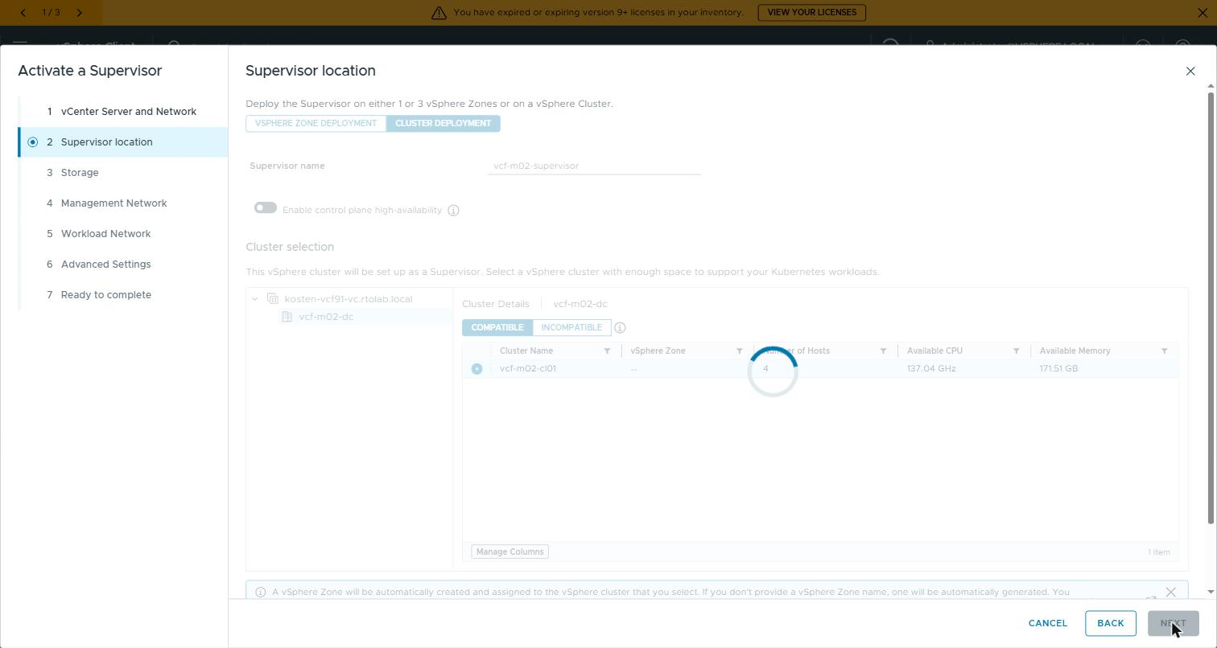
Wizard Step 3 — Storage Policy
三個 policy 全選：
Management Storage
Policy - Single Node
(FTT=0，lab 用)
• Control Plane Storage Policy
• Ephemeral Disks Storage Policy
• Image Cache Storage Policy
⚠️ SPBM dropdown 在 nested
vCenter 載入 ~2–10 分鐘
→ renderer 凍結
→ Step 4-7 於隔日補截圖

Slide 13
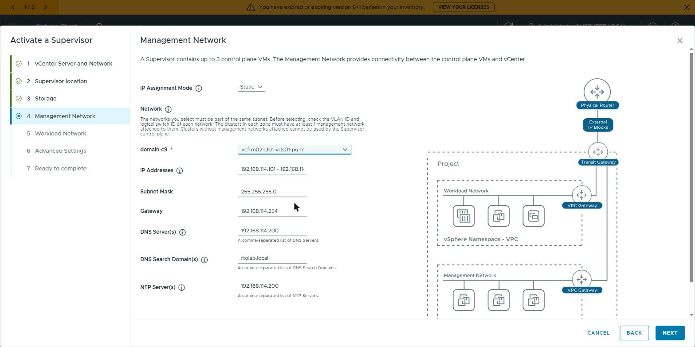
Wizard Step 4 — Management Network
IP Assignment Mode: Static
domain-c9 Network:
vcf-m02-cl01-vds01-pg-mgmt
IP Addresses:
192.168.114.101 – 105
Subnet Mask: 255.255.255.0
Gateway: 192.168.114.254
DNS Server(s): 192.168.114.200
DNS Search: rtolab.local
NTP Server(s): 192.168.114.200

Slide 14
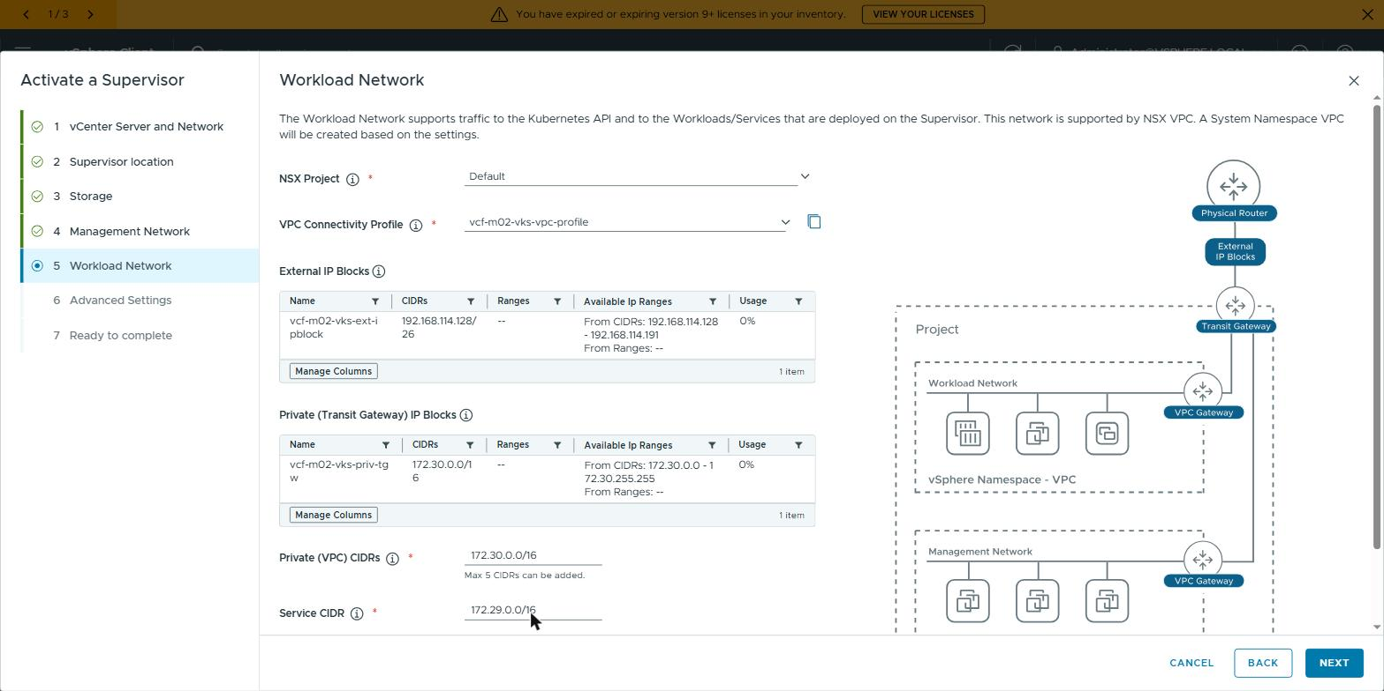
Wizard Step 5 — Workload Network（VPC mode）
NSX Project: Default
VPC Connectivity Profile:
vcf-m02-vks-vpc-profile ✅
External IP Blocks:
vcf-m02-vks-ext-ipblock
192.168.114.128/26
Private TGW IP Blocks:
vcf-m02-vks-priv-tgw
172.30.0.0/16
Service CIDR: 172.29.0.0/16
DNS/NTP: 192.168.114.200

Slide 15
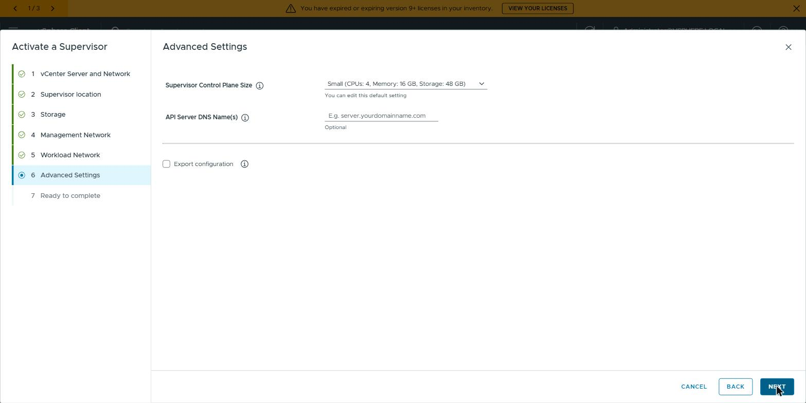
Wizard Step 6 — Advanced Settings
Supervisor Control Plane Size:
Small
(CPUs: 4 / Memory: 16 GB
Storage: 48 GB)
API Server DNS Name(s):
Optional（lab 留空）
Export configuration:
Unchecked
→ 無 Content Library 選項
（Wizard 另有 Prerequisites
步驟指定 Library）

Slide 16
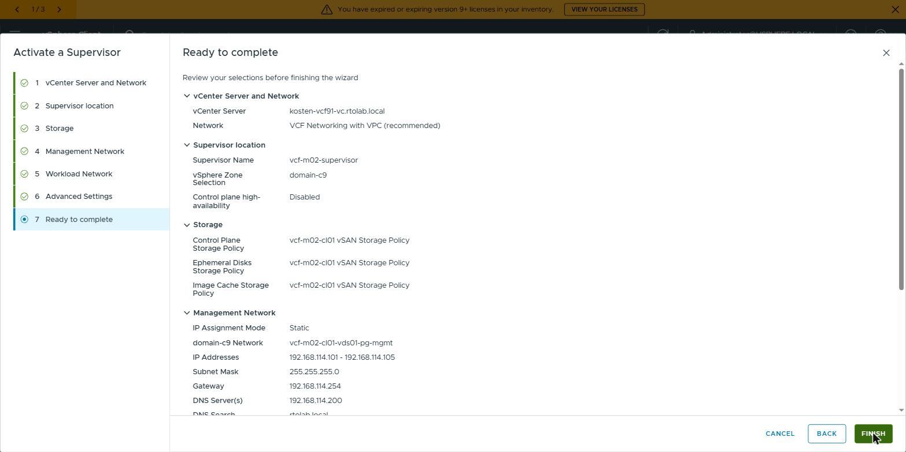
Wizard Step 7 — Ready to Complete
vCenter Server:
kosten-vcf91-vc.rtolab.local
Network: VCF Networking with VPC
Supervisor Name:
vcf-m02-supervisor
vSphere Zone: domain-c9
CP HA: Disabled
Mgmt IP: .101–.105
GW: .254 / DNS/NTP: .200
⚠️ 未按 FINISH
（截圖目的，已另用 API 部署）

Slide 17
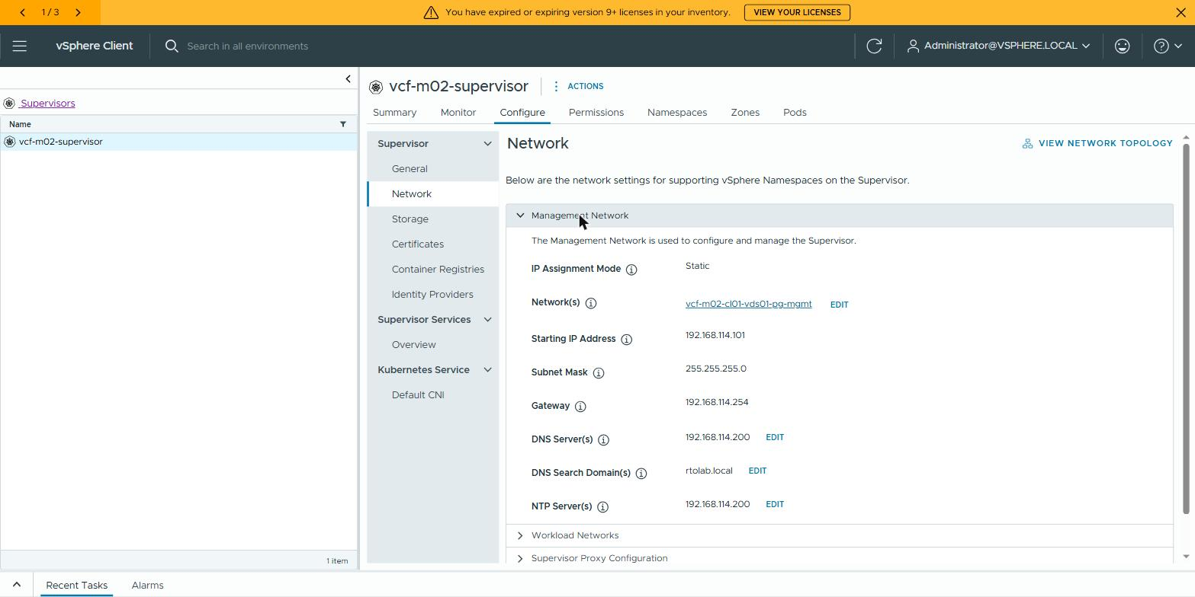
Supervisor Configure — 管理網路（Management Network）
IP Assignment Mode: Static
Network: vcf-m02-cl01-vds01-pg-mgmt
Starting IP: 192.168.114.101
(5 IPs → .101 ~ .105)
Subnet Mask: 255.255.255.0
Gateway: 192.168.114.254
DNS: 192.168.114.200
DNS Domain: rtolab.local
NTP: 192.168.114.200

Slide 18
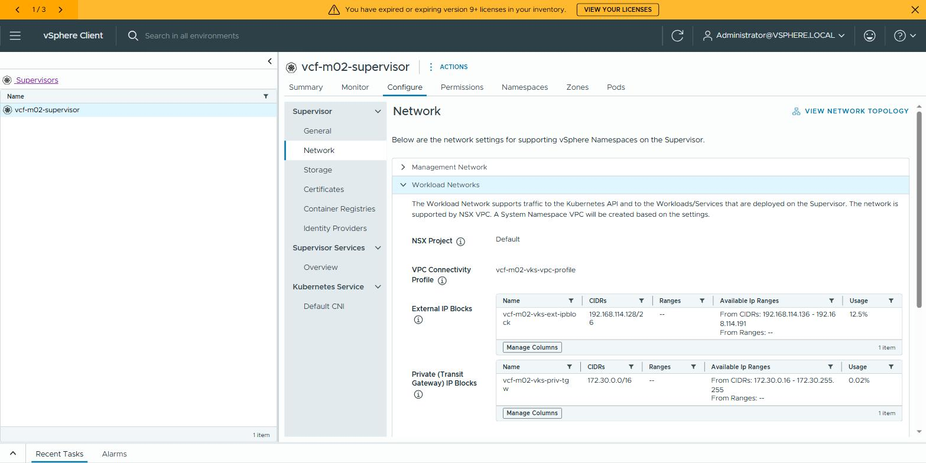
Supervisor Configure — 工作負載網路（Workload Networks）
NSX Project: Default
VPC Connectivity Profile:
vcf-m02-vks-vpc-profile
External IP Blocks:
vcf-m02-vks-ext-ipblock
192.168.114.128/26
Usage: 12.5%
Private TGW IP Blocks:
vcf-m02-vks-priv-tgw
172.30.0.0/16
Usage: 0.02%

Slide 19
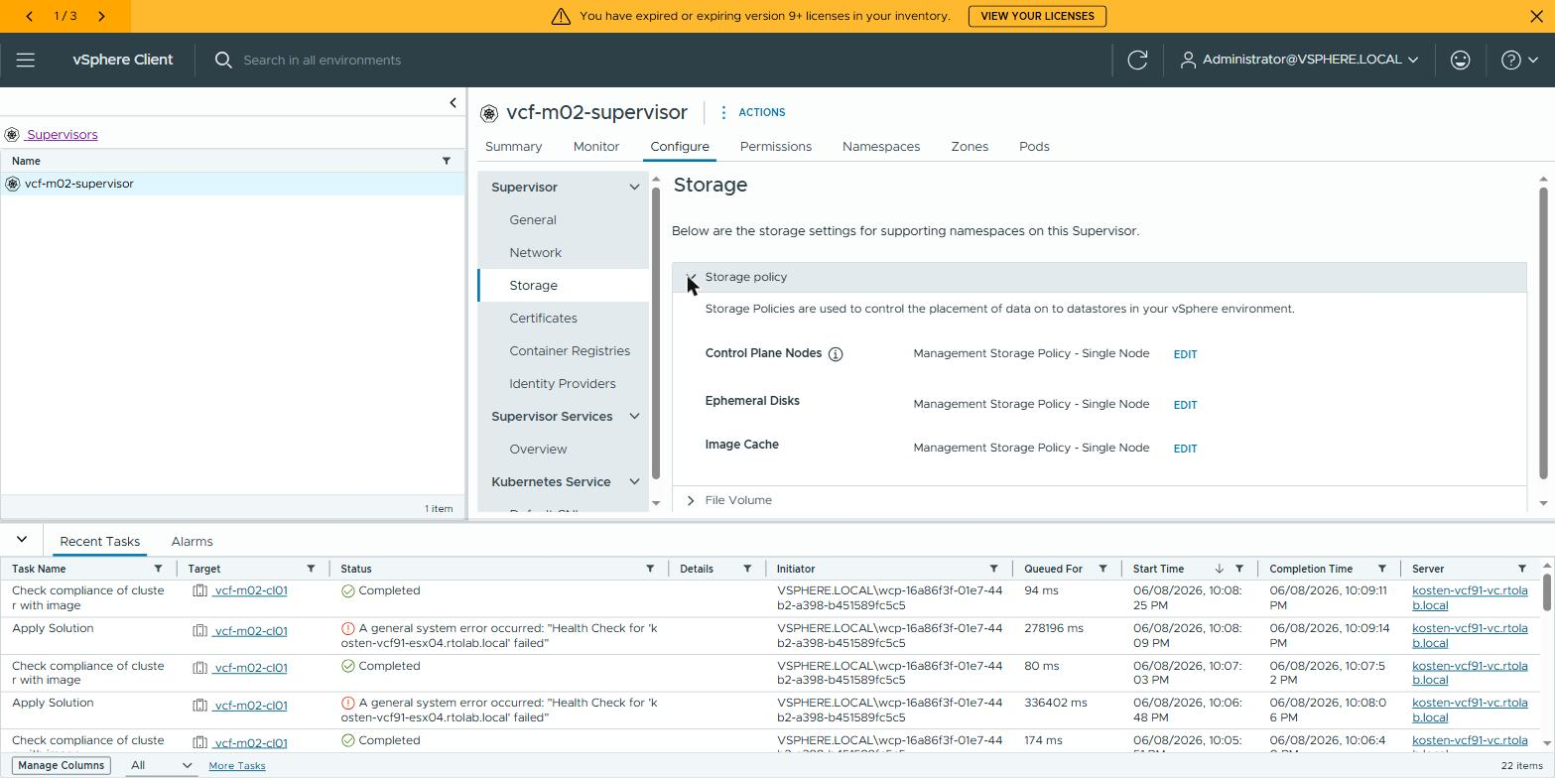
Supervisor Configure — 儲存設定（Storage）
Control Plane Nodes:
Management Storage
Policy - Single Node
(FTT=0, nested OK)
Ephemeral Disks:
同上
Image Cache:
同上
⚠️ 生產環境建議用 FTT=1+
(此為 lab single-node)

Slide 20
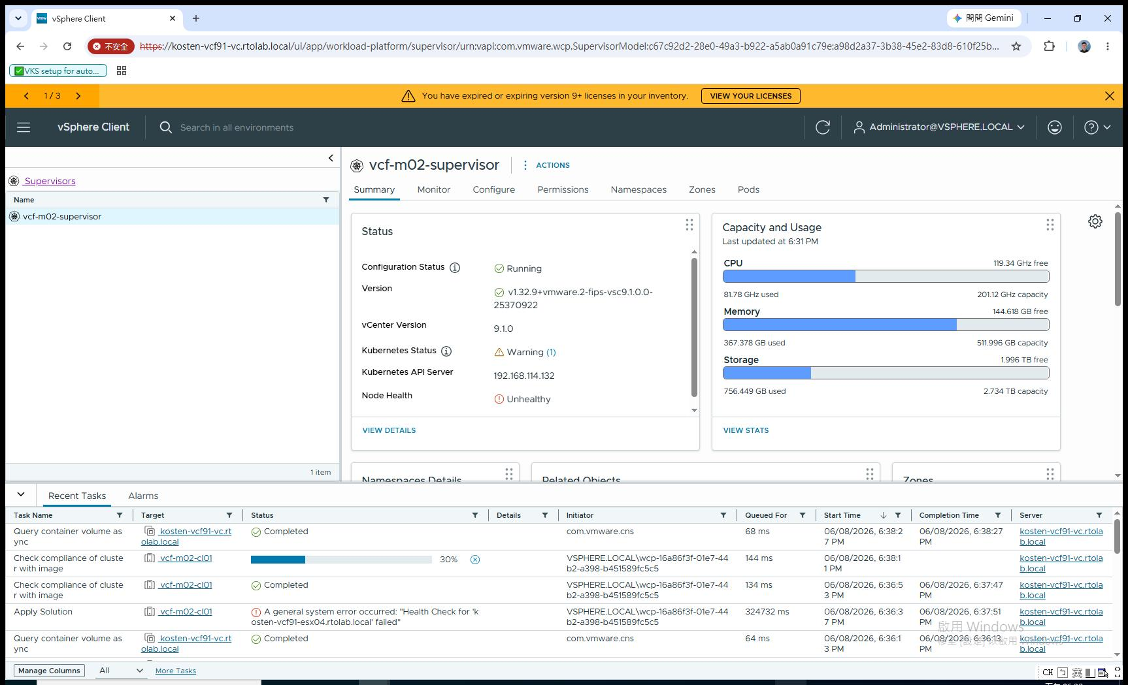
Supervisor 運行狀態

Slide 21
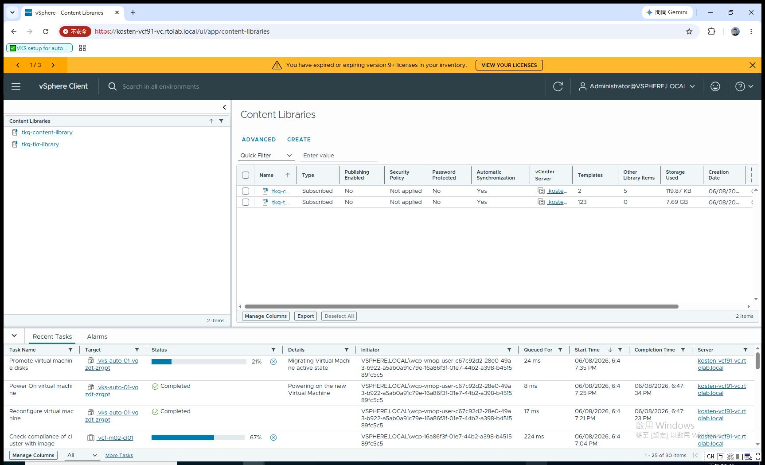
必備：兩個 Content Library
tkg-content-library
→ Supervisor image
→ 訂閱 .../supervisor/v1/latest/lib.json
tkg-tkr-library
→ TKG node image (Photon OS)
→ 訂閱 .../v2/latest/lib.json
→ 7.69 GB / 123 items
⚠️ 少了 tkr-library
tkr-resolver 報
"Could not resolve KR/OSImage"
→ cluster 建不起來

Slide 22
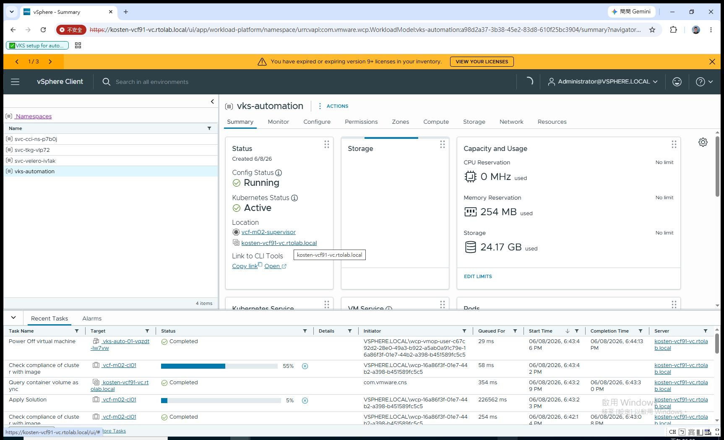
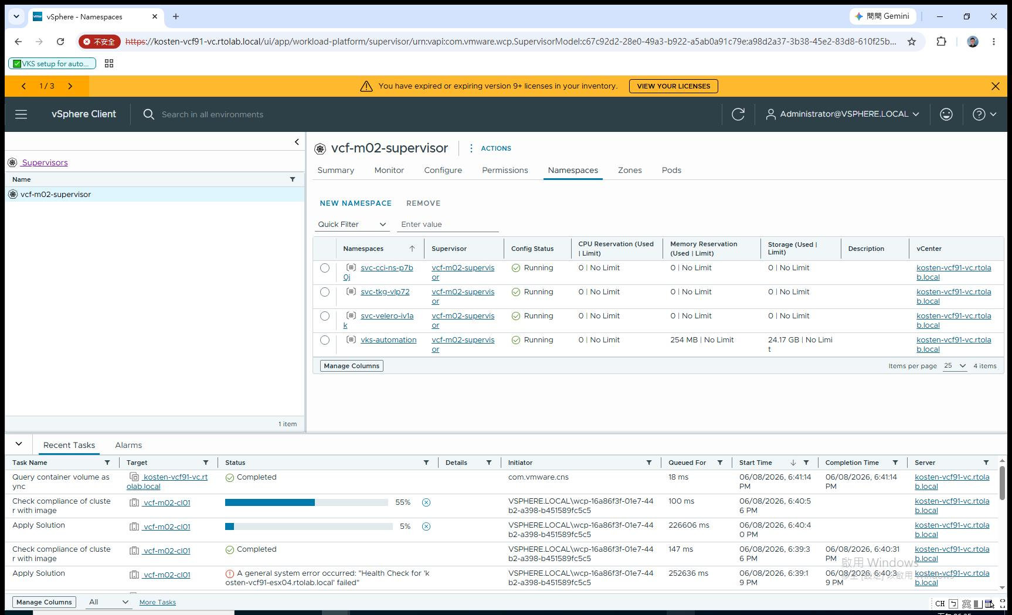
Namespace vks-automation

Slide 23
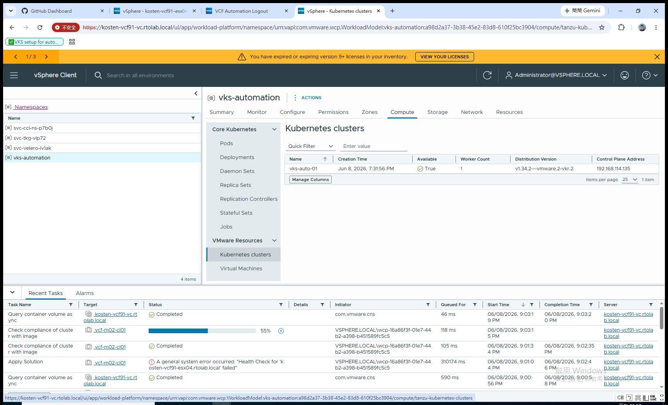
VKS Cluster 建立完成
vks-auto-01 • Available = True • v1.34.2+vmware.2 • CP 192.168.114.135

Slide 24
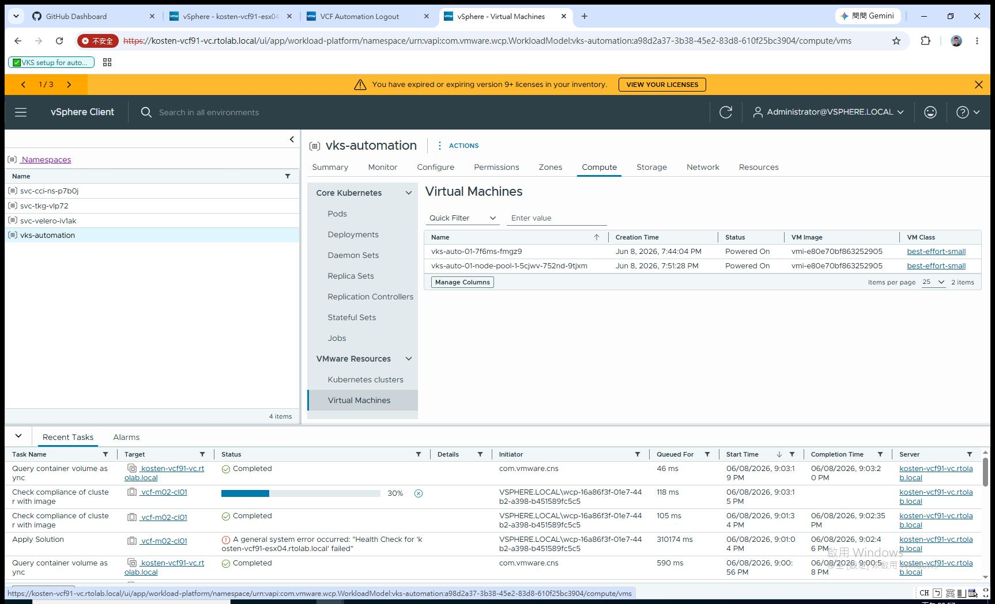
CP + Worker VM 狀態
CP: vks-auto-01-7f6ms-fmgz9 • Worker: vks-auto-01-node-pool-1-5cjwv-...

Slide 25
踩坑必修正（否則建不起來）
① Pod CIDR 衝突
② MachineHealthCheck Timeout
Pod CIDR 不能用預設 192.168.0.0/16
MachineHealthCheck timeout 太短
→ 與管理網段 192.168.114.0/24 重疊
→ 預設 nodeStartupTimeout = 3600s
→ kubeadm init 後 Antrea overlay route
→ nested-on-nested 啟動 >60min
劫持 DNS / Registry 流量 → CP never Ready
→ MHC 提早 remediate → 砍 CP → 死循環
✅ 改用 100.96.0.0/11
✅ topology.controlPlane.healthCheck
.checks.nodeStartupTimeoutSeconds: 14400

Slide 26
NSX SNAT 驗證通過
實測：cluster 建立過程 NSX SNAT session 有效
SNAT bytes out：99,960 packets / 144 MB（拉 container image）
SNAT source：192.168.114.128/26 external block
VNA cluster 負責 SNAT/LB（Path A DTGW 路線）
kubectl get nodes 輸出：
vks-auto-01-7f6ms-fmgz9 Ready control-plane v1.34.2+vmware.2
vks-auto-01-node-pool-1-... Ready <none> v1.34.2+vmware.2
Container runtime：containerd 2.1.5-fips
OS：Photon OS (Linux)

Slide 27
Python 方法（開發用）
# 安裝
pip install -r requirements.txt # requests, PyYAML, kubernetes
# 設定（或 export VC=... VCPASS=... NSXPASS=...）
# python/lab.py — 共用連線設定
# Step 1 — NSX IP blocks + VPC profile
python step1_setup_dtgw.py --dry-run
python step1_setup_dtgw.py
# Step 2 — 啟用 Supervisor
python step2_enable_supervisor.py
# Step 3 — 建 namespace
python step3_new_namespace.py
# Step 4 — 建 VKS cluster (kubectl 或 kubernetes client)
kubectl-vsphere login --server=192.168.114.132 -u administrator@vsphere.local --insecure-skip-tls-verify
python step4_new_vks_cluster.py
python step4_new_vks_cluster.py --client # 純 python-kubernetes

Slide 28
PowerShell & API 方法
# PowerShell（common/ + path-a-dtgw/）
# API（curl / 語言無關）
pwsh Step0-Check-Prereqs.ps1
# 認證
pwsh path-a-dtgw/Step1-Setup-DTGW.ps1 \
SID=$(curl -u admin:pass -X POST
-DryRun # 先 dry-run
https://vc/api/session)
pwsh path-a-dtgw/Step1-Setup-DTGW.ps1
pwsh Step2-Enable-Supervisor.ps1
# NSX IP blocks
pwsh Step3-New-Namespace.ps1
curl -X PATCH https://nsx/policy/api/v1
pwsh Step4-New-VksCluster.ps1
/infra/ip-blocks/vcf-m02-vks-ext
# PowerCLI cmdlet 路線
# 啟用 Supervisor
Enable-WMCluster ...
curl -X POST https://vc/api/vcenter
New-WMNamespace ...
/namespace-management/supervisors
# VKS cluster (Cluster CR)
kubectl apply -f common/vks-cluster.yaml

Slide 29
完成
VKS on VCF 9.1 — 端到端自動化
→ GitHub Repo：github.com/kostenyang/vcf9.1vks
→ README.md → 四種方法、IP 規劃、執行流程
→ research/05-test-execution.md → 踩坑與修正完整紀錄
→ python/ → Step1~4 Python 腳本（requests + kubernetes client）
→ common/vks-cluster.yaml → ClusterClass CR（含 Pod CIDR + MHC 修正）
→ screenshots/ → 38 張實機截圖（Wizard Step1-7 + NSX + Supervisor Configure 前置設定）

